Slide 1
Oberseminar
Steuerung und Regelung einer mobilen Betonpumpe
Bill Thaute
Justus Kopp
Richard Herrmann

Slide 2
Gliederung
Modellbildung
Ruhelage
Stabilisierung
Folgeregelung

Slide 3
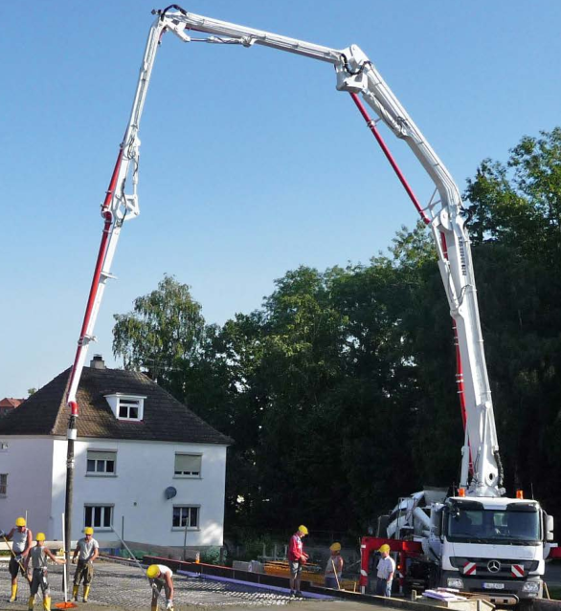
Betonpumpe
Betonleitung
Hydraulischer
Differentialzylinder
und Umlenkkinematik
Abstützsystem
Quelle: Liebherr
Notes:
Beschreibung des Bildes:
- Erläuterung des Grundproblems
Für die Modellbildung relevanten Teile
Maße, Gewichte -> oder erst bei Parameterschätzung?

Slide 4
Betonpumpe
Armsegment (beginnend vom LKW-Chassis) | Masse (Träger +Gelenk) /kg | Länge/m
1 | 2550 | 9
2 | 1700 | 8
3 | 1350 | 7
4 | 900 | 7
5 | 480 | 6
Notes:
Beschreibung des Bildes:
- Erläuterung des Grundproblems
Für die Modellbildung relevanten Teile
Maße, Gewichte -> oder erst bei Parameterschätzung?

Slide 5
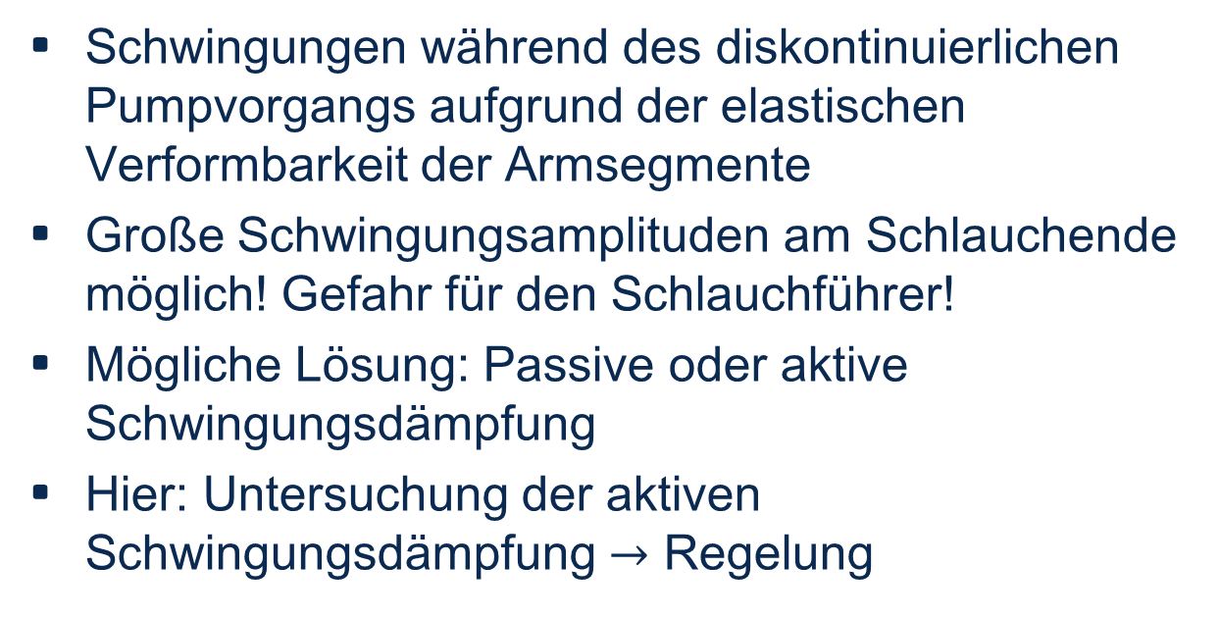
Problem
Schwingungen während des diskontinuierlichen Pumpvorgangs aufgrund der elastischen Verformbarkeit der Armsegmente
Große Schwingungsamplituden am Schlauchende möglich! Gefahr für den Schlauchführer!
Mögliche Lösung: Passive oder aktive Schwingungsdämpfung
Hier: Untersuchung der aktiven Schwingungsdämpfung $→$ Regelung

Slide 6
Modellbildung

Slide 7
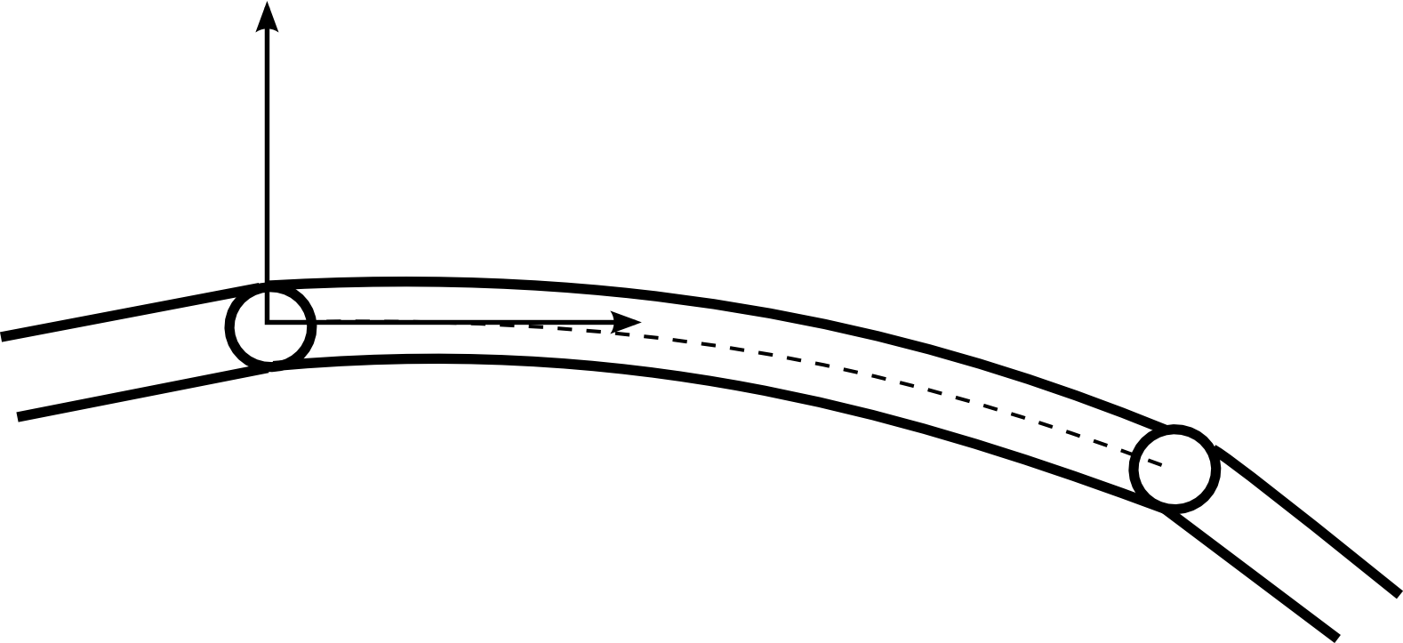




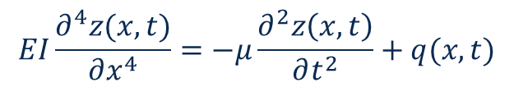
Modellierung Biegung mit verteilten Parametern
Beschreibung der Balkendynamik führt hier auf partielle DGL:
Steuerungs- und Reglungsentwurf wird komplizierter
$$EI\frac{∂^{4}z(x,t)}{∂x^{4}}=−μ\frac{∂^{2}z\left(x,t\right)}{∂t^{2}}+q(x,t)$$
$$z$$
$q$… Lastverteilung
$μ$ … Masseverteilung
$$x$$

Slide 8
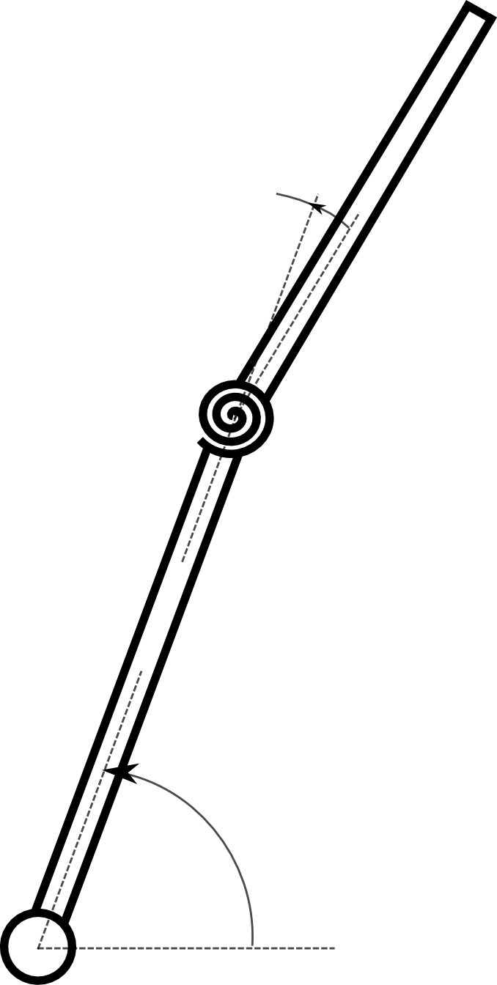





Modellierung der Biegung mit konzentrierten Parametern
Verwendung eines passiven Zusatzgelenks
$$J_{2},m_{2}$$
$$θ_{12}$$
$$k,c$$
$$J_{1},m_{1}$$
$$θ_{11}$$
$$τ$$

Slide 9
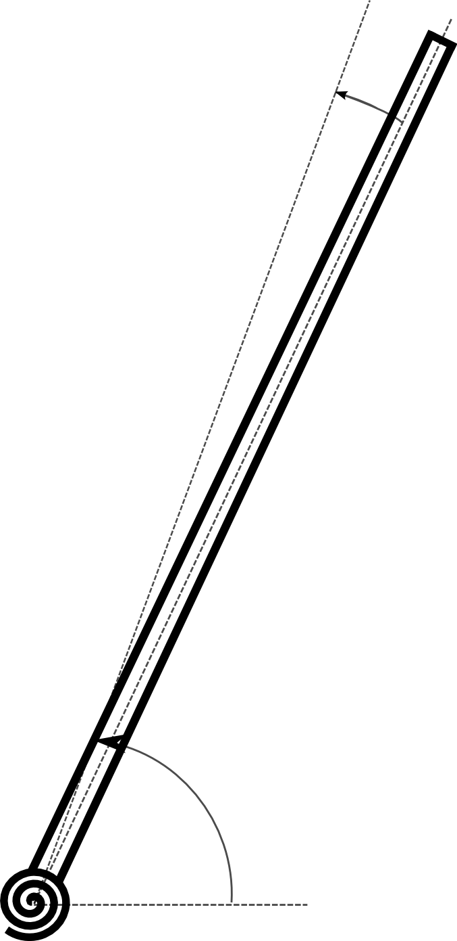






Modellierung der Biegung mit konzentrierten Parametern (Alternative)
$$J_{2},m_{2}$$
$$θ_{2}$$
$$θ_{2}$$
Anzahl Energiespeicher
Bezug zur Realität
Messbarkeit von Zustandsgrößen
$$k,c$$
$$J,m$$
$$J_{1},m_{1}$$
$$k,c$$
$$θ_{1}$$
$$θ_{1}$$
$$τ$$
$$τ$$

Slide 10
Annahmen für das Modell
Konzentrierte Parameter
Vernachlässigung der Dynamik der Hydraulikzylinder
Einfache Geometrie der Ausleger (Hohlträger mit rechteckiger Grundfläche)

Slide 11
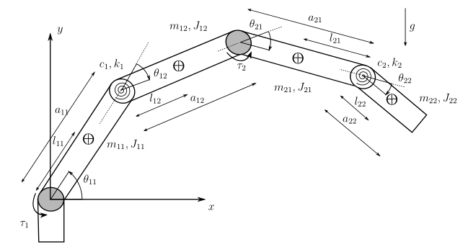
Gesamtmodell
Zwei Armsegmente, aus Gründen der Übersichtlichkeit
jeweils ein Zusatzgelenk zur Modellierung des Biegung
Notes:
- Warum nur Betrachtung von zwei Armsegmenten ?

Slide 12

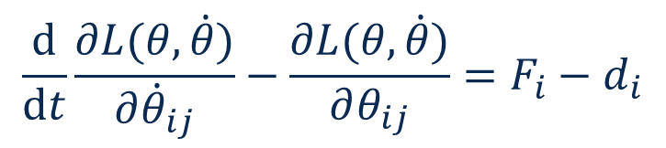

Herleitung der Bewegungsgleichung
Generalisierte Koordinaten
Lagrange-Funktion
Lagrange-Gleichungen zweiter Art
$$θ={\left(θ_{11},θ_{12},θ_{21},θ_{22}\right)}^{T}$$
$$L\left(θ,\dot{θ}\right)=T\left(θ,\dot{θ}\right)−V(θ)$$
$$\frac{\text{d}}{\text{d}t}\frac{∂L(θ,\dot{θ})}{∂{\dot{θ}}_{ij}}−\frac{∂L(θ,\dot{θ})}{∂θ_{ij}}=F_{i}−d_{i}$$

Slide 13
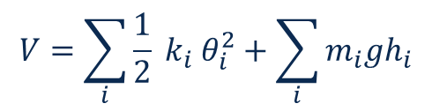
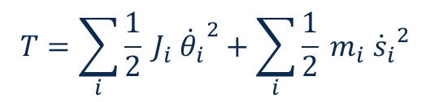
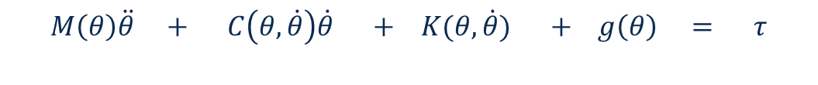
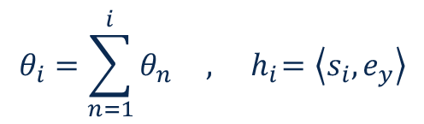
Herleitung der Bewegungsgleichung
$$T=\sum_{i}{\frac{1}{2} J_{i} {{\dot{θ}}_{i}}^{2}+\sum_{i}{\frac{1}{2} m_{i} {{\dot{s}}_{i}}^{2}}}$$
Kinetische Energien
Potentielle Energien
Mit:
$$V=\sum_{i}{{\frac{1}{2} k}_{i} θ_{i}^{2}}+\sum_{i}{m_{i}gh_{i}}$$
$$θ_{i}=\sum_{n=1}^{i}{θ_{n}} ,{ h}_{i}=\left\langle s_{i},e_{y}\right\rangle$$
$$M\left(θ\right)\ddot{θ} + C\left(θ,\dot{θ}\right)\dot{θ} + K(θ,\dot{θ}) + g\left(θ\right) = τ$$
Trägheitskräfte
Zentrifugal-,
Corioliskräfte
Elastische Fesselungskräfte
Gravitations-
einfluss
Antriebs-
momente

Slide 14
Zustandsraum

Slide 15

Aufstellung des Zustandsraumes
Gewöhnliches Dgl System zweiter Ordnung
Überführung in ein System gewöhnlicher Dgls erster Ordnung
Einführung Zustand mit Komponenten: $θ_{i},{\dot{θ}}_{i}$
$$M\left(θ\right)\ddot{θ} + C\left(θ,\dot{θ}\right)\dot{θ} + K(θ,\dot{θ}) + g\left(θ\right) = τ$$
Trägheitskräfte
Zentrifugal-,
Corioliskräfte
Elastische Fesselungskräfte
Gravitations-
einfluss
Antriebs-
momente

Slide 16
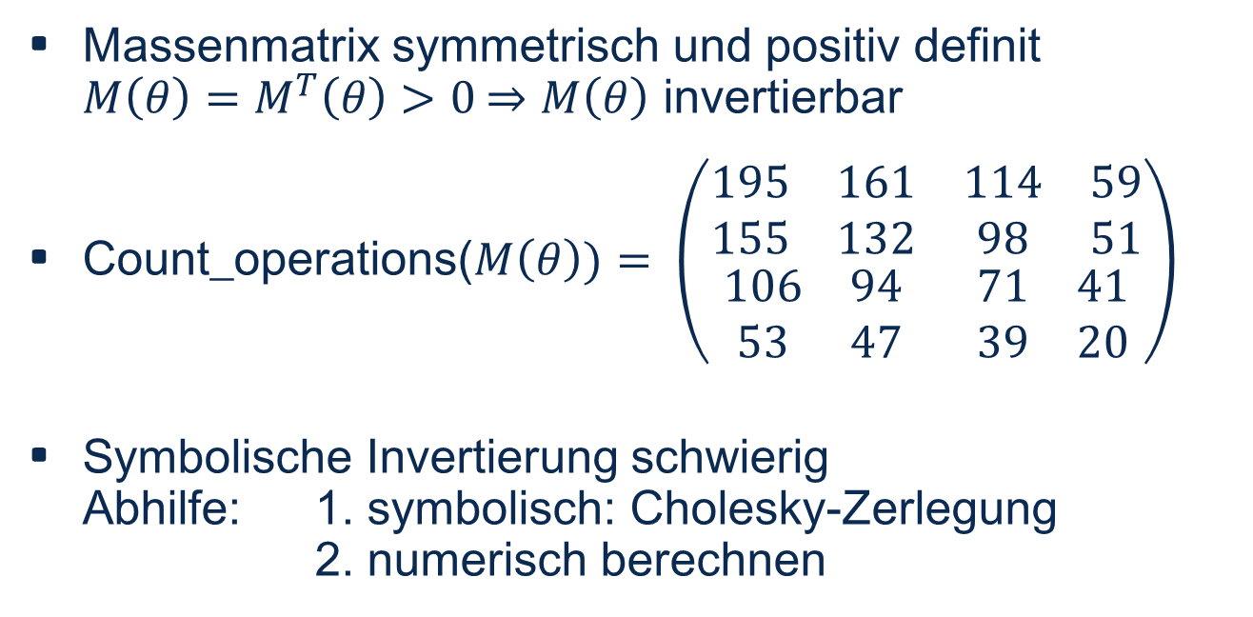
Probleme bei der Aufstellung des Zustandsraumes
Massenmatrix symmetrisch und positiv definit $M\left(θ\right)=M^{T}\left(θ\right)>0$ $⇒M\left(θ\right)$ invertierbar
Count_operations($M\left(θ\right))= \left(\begin{matrix}\begin{matrix}195 & 161 \\ 155 & 132\end{matrix} & \begin{matrix}114 & 59 \\ 98 & 51\end{matrix} \\ \begin{matrix}106 & 94 \\ 53 & 47\end{matrix} & \begin{matrix}71 & 41 \\ 39 & 20\end{matrix}\end{matrix}\right)$
Symbolische Invertierung schwierig Abhilfe: 1. symbolisch: Cholesky-Zerlegung 2. numerisch berechnen
30.01.2015

Slide 17

Aufstellung des Zustandsraumes
Bewegungsgleichung:
mit:
$$x_{1}={\left(θ_{1}, …, θ_{n}\right)}^{T}, x_{2}={\left({\dot{θ}}_{1},…,{\dot{θ}}_{n}\right)}^{T},$$
$n…$Anzahl der Gelenke
Zustandsraum:
$${\dot{x}}_{1}=x_{2}$$
$${\dot{x}}_{2}=M^{−1}\left(x_{1}\right)\left(τ−C\left(x_{1}, x_{2}\right)x_{2} −g\left(x_{1}\right)−K({x_{1},x}_{2})\right)$$
$$M\left(θ\right)\ddot{θ} + C\left(θ,\dot{θ}\right)\dot{θ} + K(θ,\dot{θ}) + g\left(θ\right) = τ$$

Slide 18
Linearisierung

Slide 19
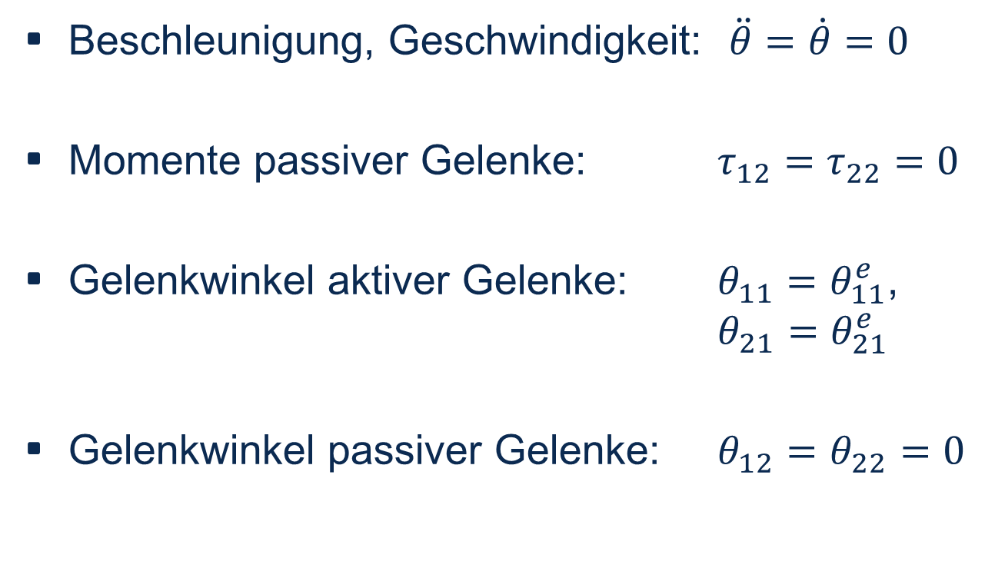
Ruhelagen (Arbeitspunkt)
Beschleunigung, Geschwindigkeit: $\ddot{θ}=\dot{θ}=0$
Momente passiver Gelenke: $τ_{12}=τ_{22}=0$
Gelenkwinkel aktiver Gelenke: $θ_{11}=θ_{11}^{e}$, $θ_{21}=θ_{21}^{e}$
Gelenkwinkel passiver Gelenke: $θ_{12}=θ_{22}=0$

Slide 20


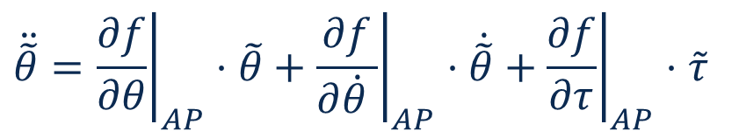
Linearisierung
Vektor der Winkel
Allgemeine Bewegungsgleichung in der Form
Bildung der partiellen Ableitungen im Arbeitspunkt mit Hilfe der Jacobi-Matrix
$$θ={\left(θ_{11},θ_{12},θ_{21},θ_{22}\right)}^{T}$$
$$\ddot{θ}=f(θ,\dot{θ},τ)$$
$$\ddot{\tilde{θ}}={\left.\frac{∂f}{∂θ}\right|}_{AP}⋅\tilde{θ}+{\left.\frac{∂f}{∂\dot{θ} }\right|}_{AP}⋅\dot{\tilde{θ}}+{\left.\frac{∂f}{∂τ}\right|}_{AP}⋅\tilde{τ}$$

Slide 21


Lineares Zustandsraummodell
Definition des Zustandsvektors z und der Eingangsvektors u
Zustandsübergangsgleichungen
$$z=\left(\begin{aligned}{\tilde{θ}}_{11} \\ {\tilde{θ}}_{12} \\ {\tilde{θ}}_{21} \\ {\tilde{θ}}_{22} \\ {\dot{\tilde{θ}}}_{11} \\ {\dot{\tilde{θ}}}_{12} \\ {\dot{\tilde{θ}}}_{21} \\ {\dot{\tilde{θ}}}_{22}\end{aligned}\right)=\left({z_{1} \atop z_{2}}\right)$$
$$u=\left(\begin{aligned}0 \\ 0 \\ 0 \\ 0 \\ τ_{1} \\ 0 \\ τ_{2} \\ 0\end{aligned}\right)=\left({u_{1} \atop u_{2}}\right)$$
$$\left(\dot{\begin{aligned}{z_{1} \atop \dot{z_{2}}}\end{aligned}}\right)=\left(\begin{matrix}{0 \atop −M^{−1}K} & {I \atop −M^{−1}C}\end{matrix}\right)⋅\left({z_{1} \atop z_{2}}\right)+\left({0 \atop −M^{−1}}\right)⋅\left({u_{1} \atop u_{2}}\right)$$
Notes:
- M,K,C sind jetzt keine Matrizen mehr!!!

Slide 22
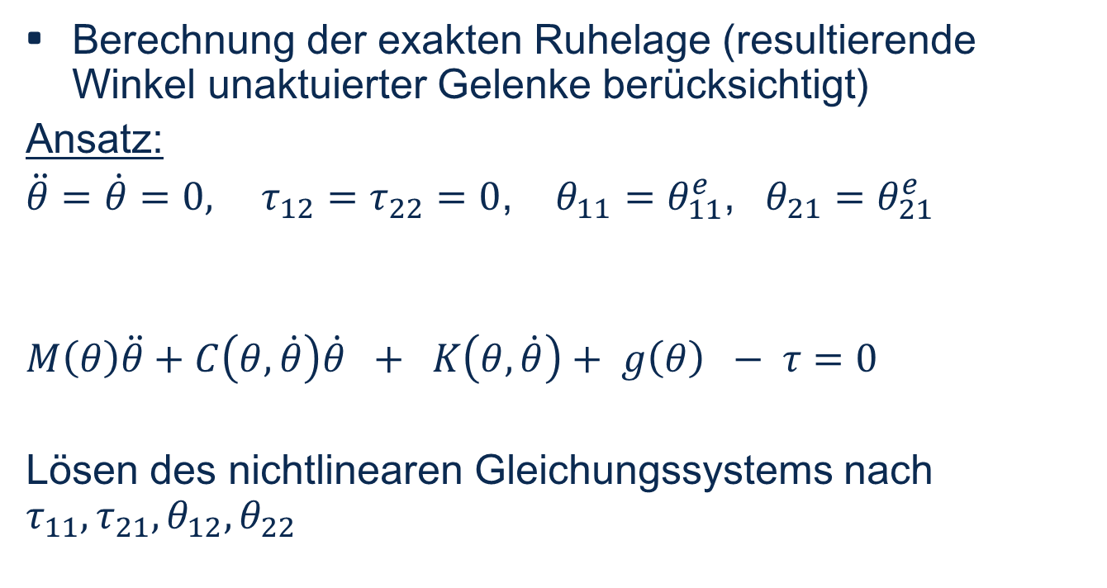
Ruhelage exakt
Berechnung der exakten Ruhelage (resultierende Winkel unaktuierter Gelenke berücksichtigt)
Ansatz:
$\ddot{θ}=\dot{θ}=0, τ_{12}=τ_{22}=0$, $θ_{11}=θ_{11}^{e}$, $θ_{21}=θ_{21}^{e}$
$$M\left(θ\right)\ddot{θ}+C\left(θ,\dot{θ}\right)\dot{θ} + K\left(θ,\dot{θ}\right)+ g\left(θ\right) − τ=0$$
Lösen des nichtlinearen Gleichungssystems nach $τ_{11}, τ_{21}, θ_{12}, θ_{22}$

Slide 23
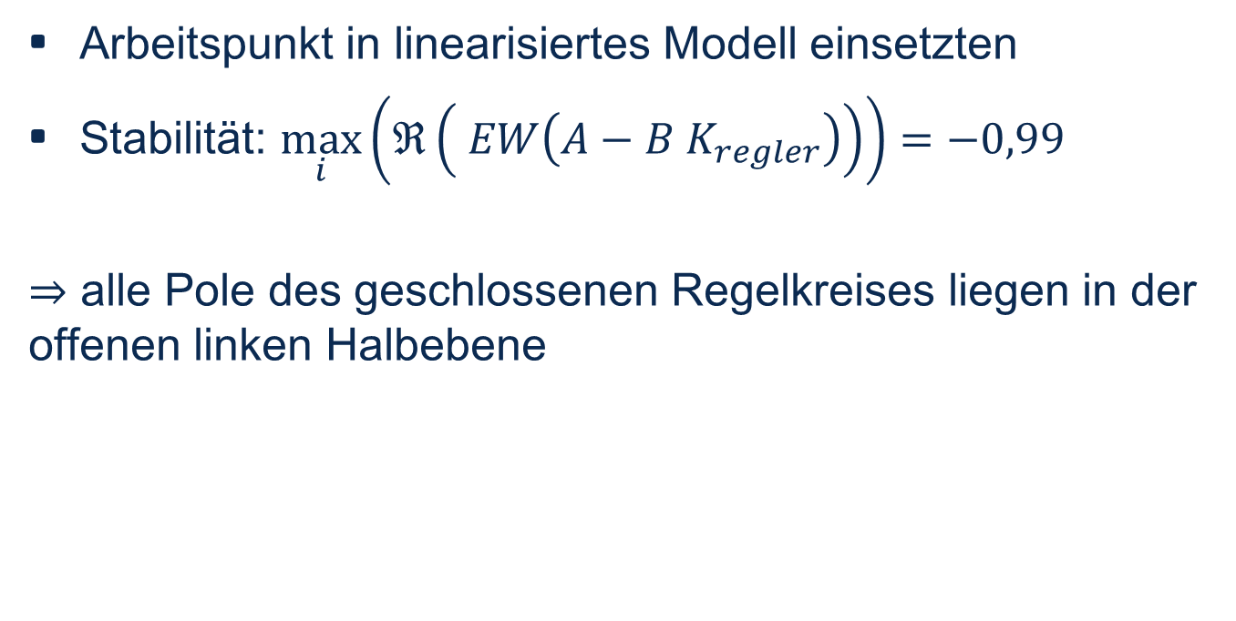
Stabilität der Ruhelage
Arbeitspunkt in linearisiertes Modell einsetzten
Stabilität: $\max_{i}\left(ℜ\left( EW\left(A−B K_{regler}\right)\right)\right)=−0,99$
$⇒$ alle Pole des geschlossenen Regelkreises liegen in der offenen linken Halbebene

Slide 24
Parameterabschätzung

Slide 25
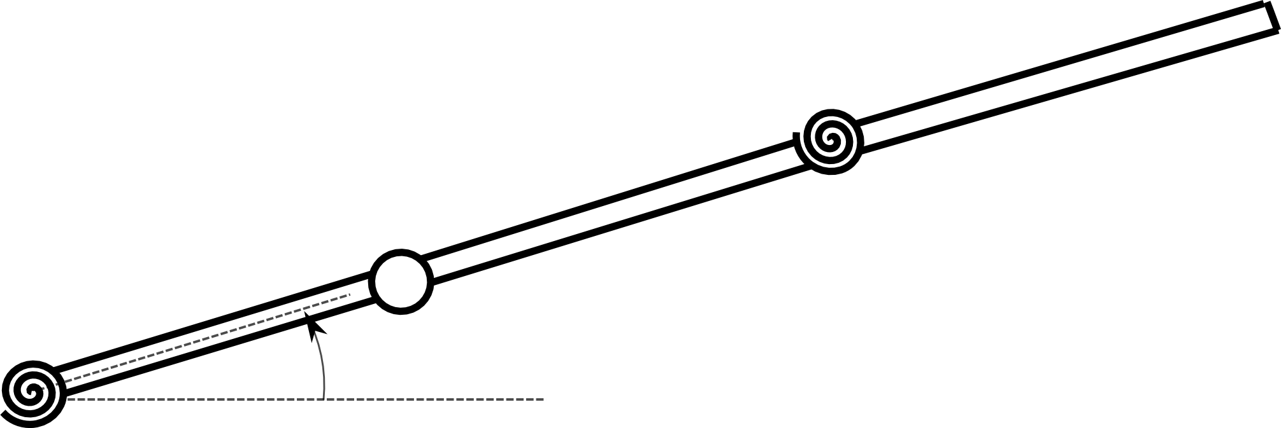




Parameterabschätzung
gesucht: realistische Werte für $k_{1},c_{1}$
$θ_{21}=θ_{22}\overset{!}{=}0$
$$J_{22},m_{22}$$
$$J_{21},m_{21}$$
$$J_{12},m_{12}$$
$$θ_{12}$$
Notes:
Masse der Armsegmente

Slide 26

Parameterabschätzung
Schwingungs-DGL:
$$J{\ddot{θ}}_{12}+{c_{1}\dot{θ}}_{12}+k_{1} θ_{12}+mg\frac{l}{2}\cos\left(θ_{12}\right)=τ$$
$$J_{22},m_{22}$$
$$J_{21},m_{21}$$
$$J_{12},m_{12}$$
$$θ_{12}$$

Slide 27
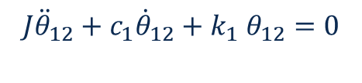





Parameterabschätzung
Linearisierung um $θ_{12}=0$:
Koeffizientenvergleich
$$J{\ddot{θ}}_{12}+{c_{1}\dot{θ}}_{12}+k_{1} θ_{12}=0$$
$${\ddot{θ}}_{12}+{\frac{c_{1}}{J}\dot{θ}}_{12}+\frac{k_{1}}{J}θ_{12}\overset{!}{=}{\ddot{θ}}_{12}+{2δ\dot{θ}}_{12}+{ω_{0}^{2}θ}_{12}=0$$
$$ω_{d}=\sqrt{ω_{0}^{2}−δ^{2}}$$
$$c_{1}=2δJ$$
$$k_{1}=Jω_{0}^{2}=J(ω_{d}^{2}+δ^{2})$$
30.01.2015

Slide 28
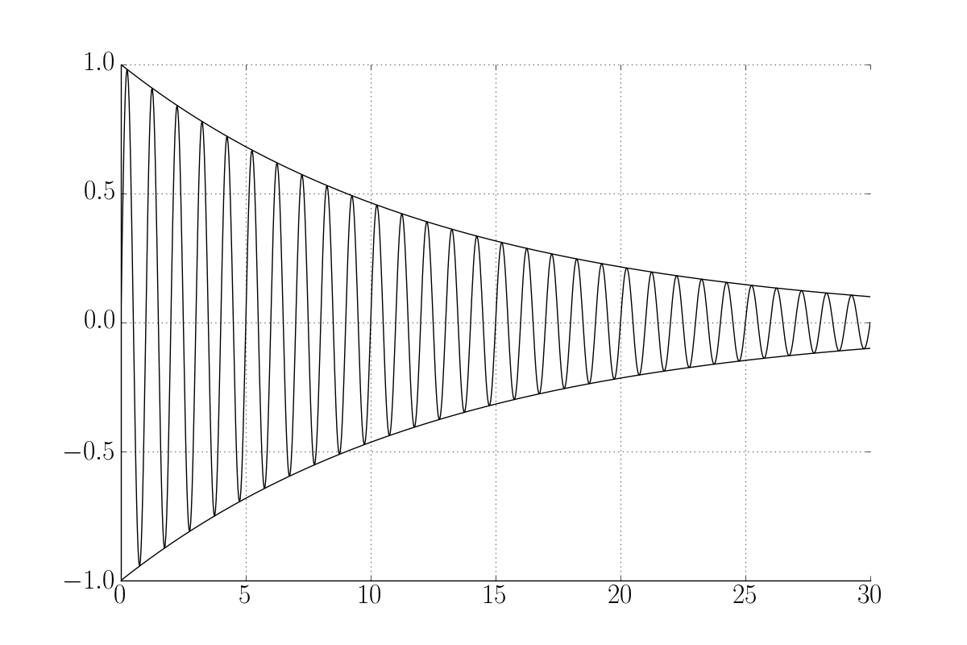

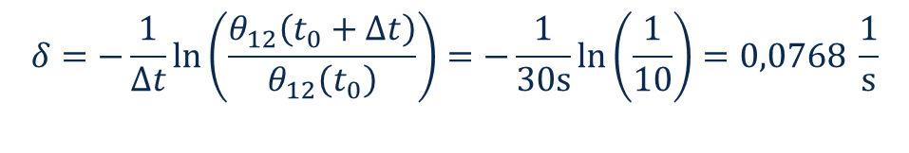


Parameterabschätzung
Abschätzung der Dämpfung $δ$:
Schwingung klingt innerhalb von $Δt=30s$auf 10% des Anfangswertes ab:
$$δ=−\frac{1}{Δt}\ln\left.\left(\frac{θ_{12}\left(t_{0}+Δt\right)}{θ_{12}\left(t_{0}\right)}\right.\right)=−\frac{1}{30\text{s}}\ln\left(\frac{1}{10}\right)=0,0768 \frac{1}{\text{s}}$$
$$\frac{θ_{12}}{θ_{12,max}}$$
30.01.2015
30.01.2015
$$t/\text{s}$$

Slide 29
Parameterabschätzung
Berechnung des Gesamtträgheitsmoments bezogen auf die Drehachse im unaktuierten Gelenk 1 mit Hilfe des Satzes von Steiner:
$$J={J_{12}+a_{12}^{2}m_{21}+J_{21}+a_{21}^{2}m_{22}+a_{12}^{2}m_{22}+J}_{22}$$
$$J_{22},m_{22}$$
$$J_{21},m_{21}$$
$$J_{12},m_{12}$$
$$θ_{12}$$

Slide 30
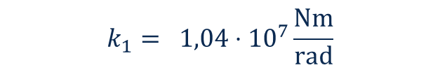
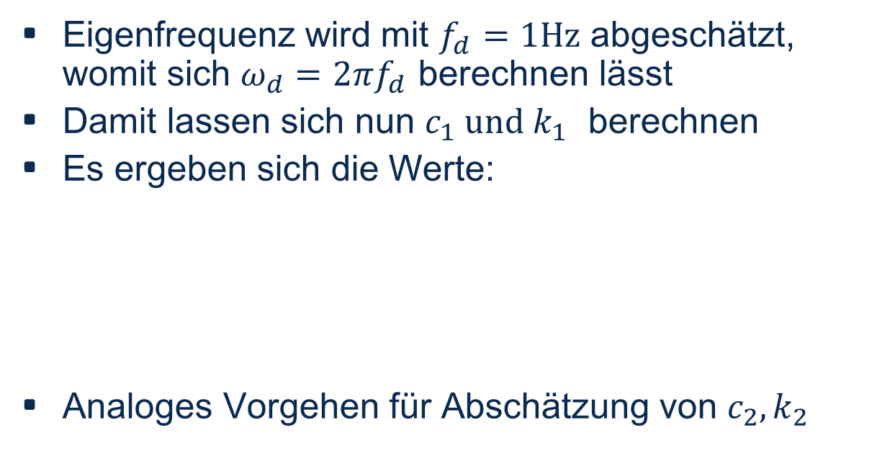
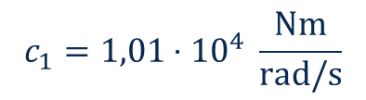
Parameterabschätzung
Eigenfrequenz wird mit $f_{d}=1\text{Hz}$ abgeschätzt, womit sich $ω_{d}=2πf_{d}$ berechnen lässt
Damit lassen sich nun $c_{1} \text{und} k_{1}$ berechnen
Es ergeben sich die Werte:
Analoges Vorgehen für Abschätzung von $c_{2},k_{2}$
$$c_{1}=1,01⋅{10}^{4} \frac{\text{Nm}}{\text{rad}\text{/}\text{s}}$$
$$k_{1}= 1,04⋅{10}^{7}\frac{\text{Nm}}{\text{rad}}$$
30.01.2015

Slide 31
Modellentwicklung

Slide 32
Modellübersicht
Modell der Simulation | Entwurfsmodell des Reglers | Entwurfsmodell der Steuerung
Vollst. Aktuiert | Vollst. Aktuiert | Vollst. Aktuiert
Unvoll. Aktuiert | Vollst. Aktuiert | Vollst. Aktuiert
Unvoll. Aktuiert | Unvoll. Aktuiert | Vollst. Aktuiert
Unvoll. Aktuiert | Unvoll. Aktuiert | Unvoll. Aktuiert

Slide 33
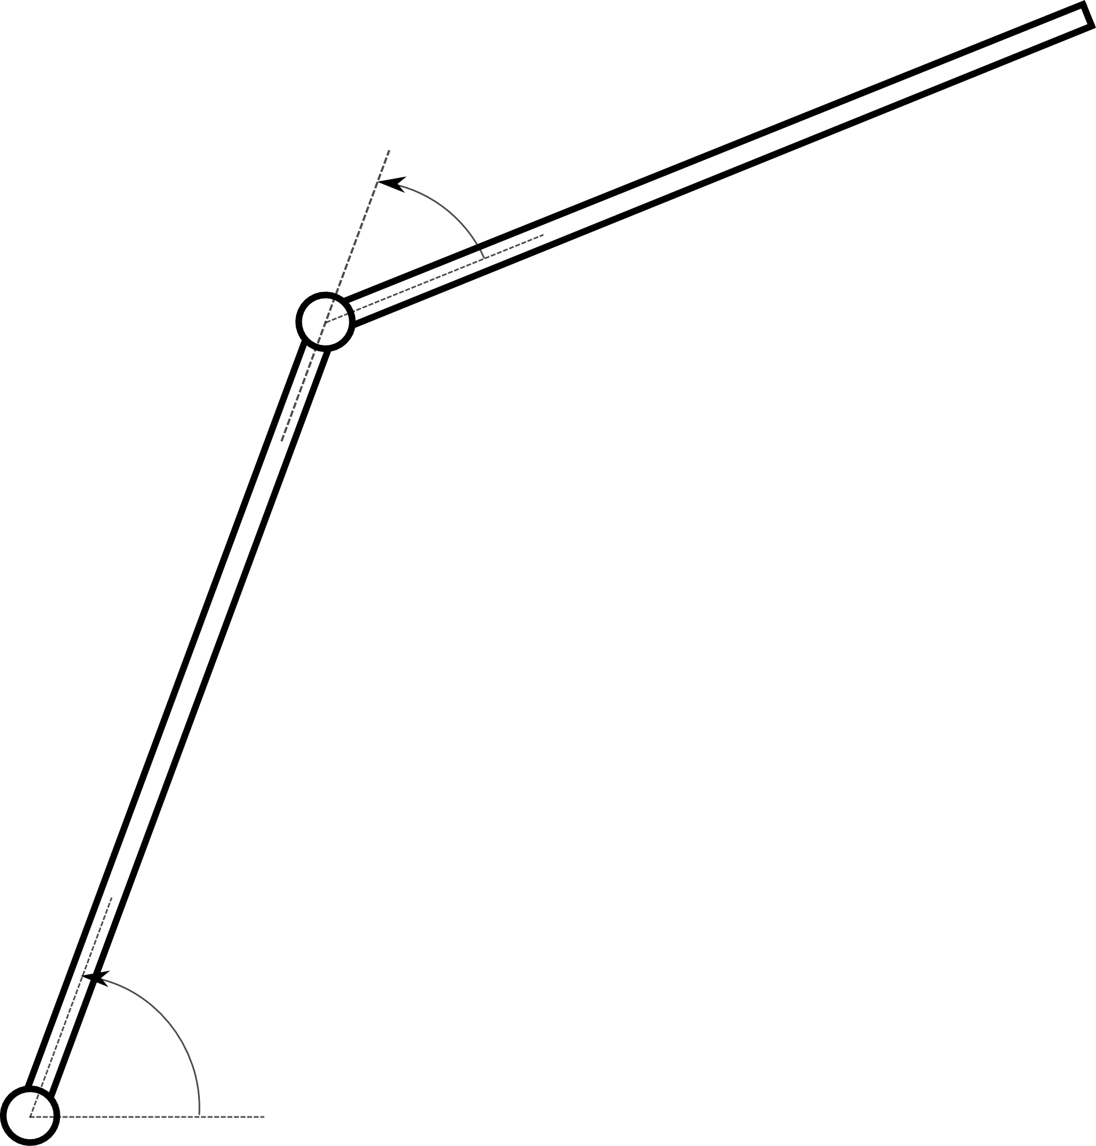


Modellvariante vollaktuiert
Fall1
unelastische Pumpe
$$θ_{21}$$
Massive, sehr steife Glieder
Vernachlässigung von Schwingungen
Alle Gelenke sind aktuiert
$$θ_{11}$$

Slide 34
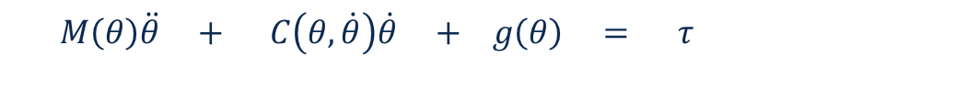
Modellvariante vollaktuiert
$$θ_{21}$$
Regel- und Steuerungsentwurf einfach
2 Modellgleichungen:
$$M\left(θ\right)\ddot{θ} + C\left(θ,\dot{θ}\right)\dot{θ} + g\left(θ\right) = τ$$
$$θ_{11}$$
Trägheitskräfte
Zentrifugal-,
Corioliskräfte
Gravitations-
einfluss
Antriebs-
momente

Slide 35
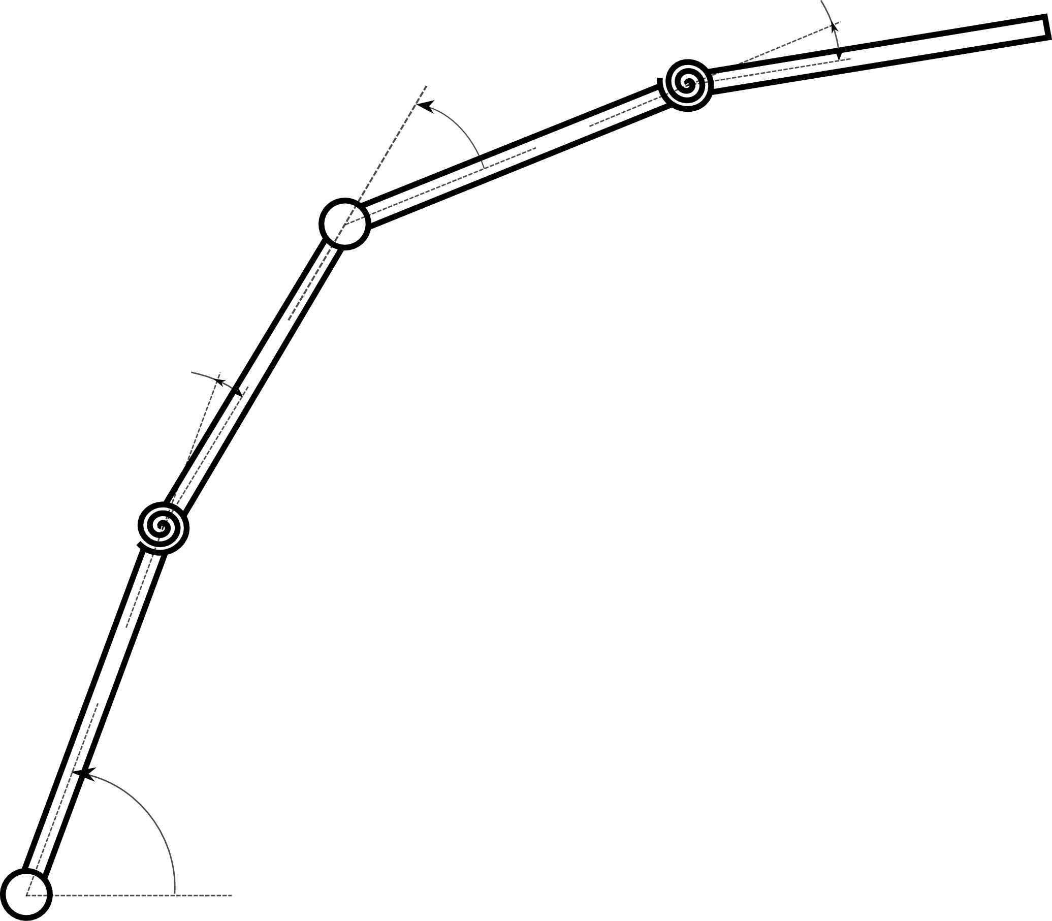



Modellvariante unteraktuiert
Fall2
elastische Betonpumpe
$$θ_{22}$$
$$θ_{21}$$
Glieder elastisch
Schwingungsfähige
Zu jedem Glied wird ein unaktuiertes Gelenk modelliert
$$θ_{12}$$
$$θ_{11}$$

Slide 36
Modellvariante unteraktuiert
$$θ_{22}$$
Einzelgelenkregler
$$θ_{21}$$
Direkter Stelleingriff nur bei jedem zweiten Gelenk
Positionsregelung aktuierter Gelenke
Einfluss aus unaktuierten Gelenken als Störgröße behandelt
$$θ_{12}$$
$$θ_{11}$$
$$M\left(θ\right)\ddot{θ} + C\left(θ,\dot{θ}\right)\dot{θ} + K(θ,\dot{θ}) + g\left(θ\right) = τ$$
Trägheitskräfte
Zentrifugal-,
Corioliskräfte
Elastische Fesselungskräfte
Gravitations-
einfluss
Antriebs-
momente

Slide 37
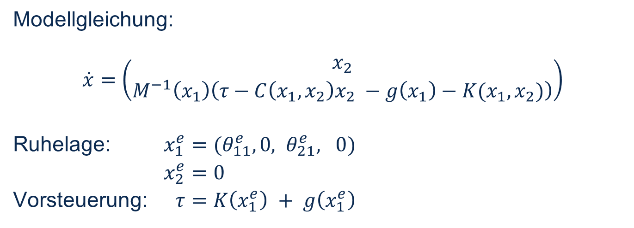

Implementierung
Vorsteuerung
PD-Regler
Modell
$$−$$
Modellgleichung:
$\dot{x}=\left(\begin{matrix}x_{2} \\ M^{−1}\left(x_{1}\right)\left(τ−C\left(x_{1}, x_{2}\right)x_{2} −g\left(x_{1}\right)−K({x_{1},x}_{2})\right)\end{matrix}\right)$
Ruhelage: $x_{1}^{e}=(θ_{11}^{e}, 0, θ_{21}^{e}, 0)$
$x_{2}^{e}=0$
Vorsteuerung: $τ=K\left(x_{1}^{e}\right) + g\left(x_{1}^{e}\right)$

Slide 38
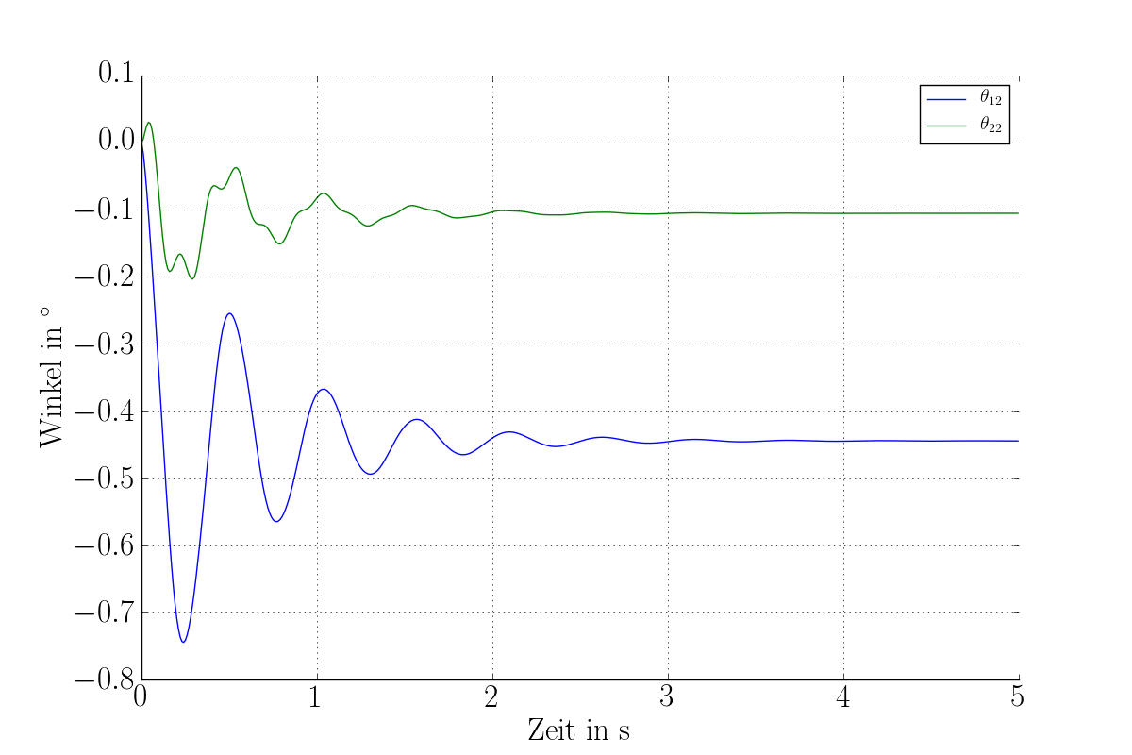
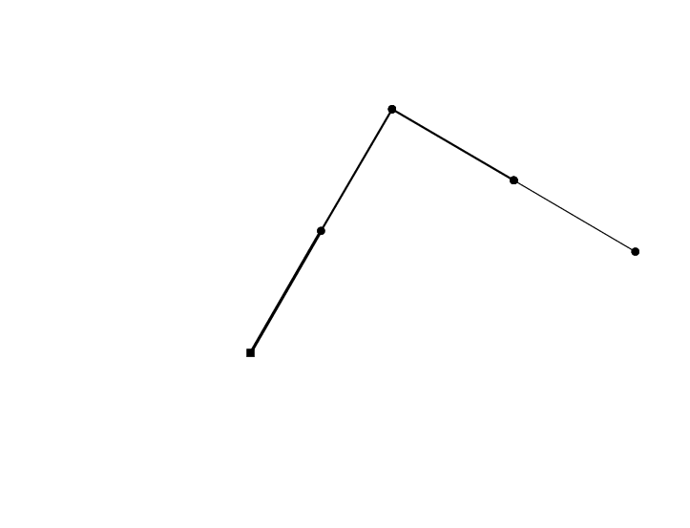

Modellvariante unteraktuiert
Regelung in Ruhelage
Erreichen einer Ruhelage:
Anfangswerte $θ(t=0)$:
$$θ_{11}\left(0\right)={60}^{∘}$$
$$θ_{11}\left(0\right)={−90}^{∘}$$
$$θ_{11}\left(0\right)=0^{∘}$$
$$θ_{11}\left(0\right)=0^{∘}$$

Slide 39
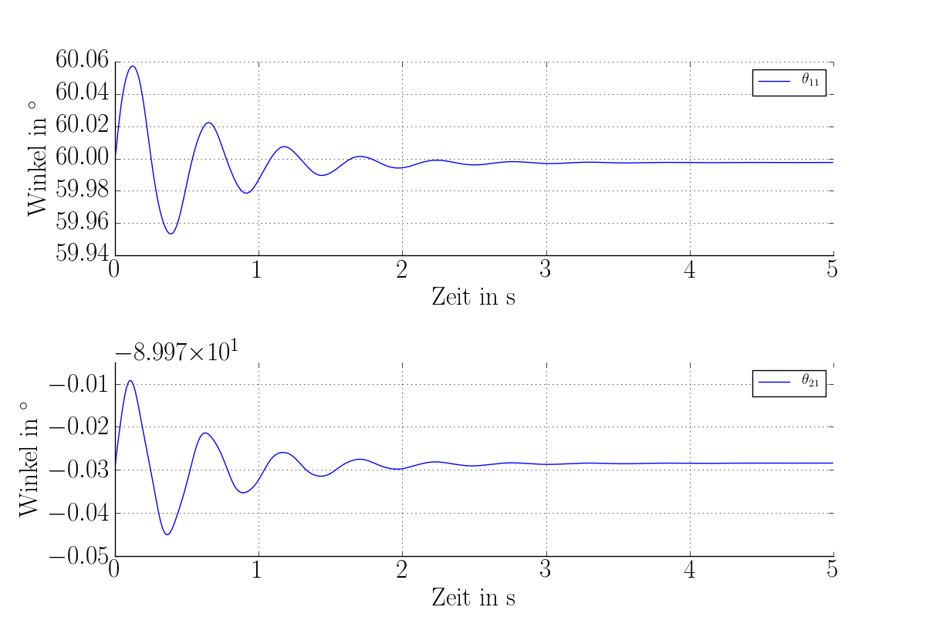
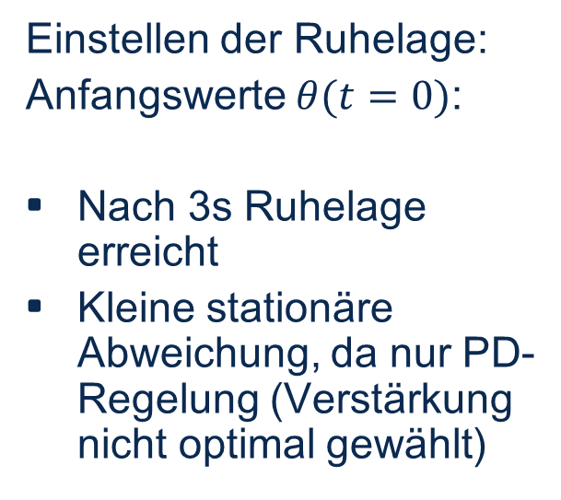
Modellvariante unteraktuiert
Regelung in Ruhelage
Einstellen der Ruhelage:
Anfangswerte $θ(t=0)$:
Nach 3s Ruhelage erreicht
Kleine stationäre Abweichung, da nur PD-Regelung (Verstärkung nicht optimal gewählt)

Slide 40

Modellvariante unteraktuiert
Regelung in Ruhelage
Einstellen der Ruhelage:
Anfangswerte $θ(t=0)$:
Nach 3s Ruhelage erreicht
Kleine stationäre Abweichung, da nur PD-Regelung (Verstärkung nicht optimal gewählt)
Abweichungen gering
Einzelgelenkregelung in Ruhelage ausreichend

Slide 41
Modellübersicht
Modell der Simulation | Entwurfsmodell des Reglers | Entwurfsmodell der Steuerung
Vollst. Aktuiert | Vollst. Aktuiert | Vollst. Aktuiert
Unvoll. Aktuiert | Vollst. Aktuiert | Vollst. Aktuiert
Unvoll. Aktuiert | Unvoll. Aktuiert | Vollst. Aktuiert
Unvoll. Aktuiert | Unvoll. Aktuiert | Unvoll. Aktuiert

Slide 42
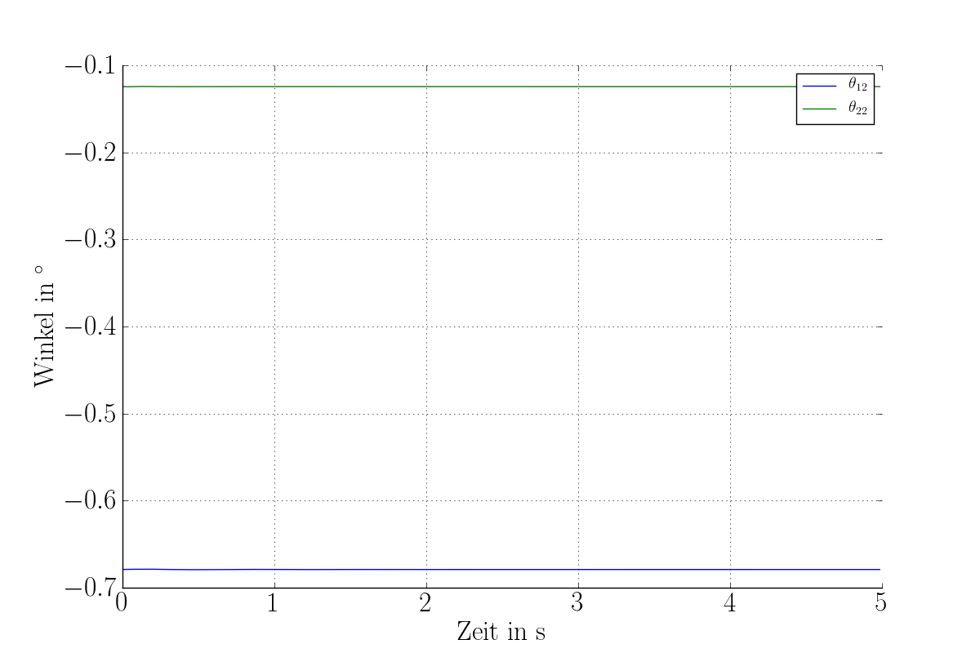
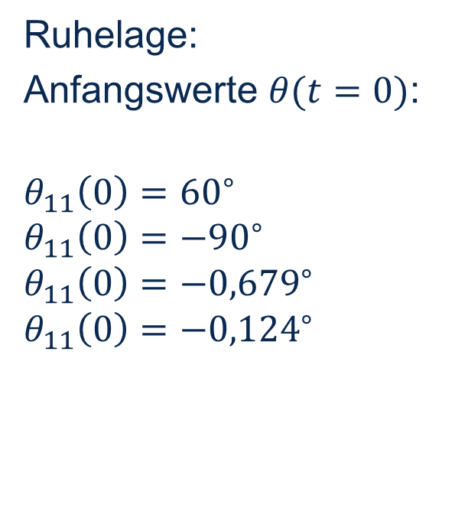
Modellvariante unteraktuiert
Fall 3
Ruhelage:
Anfangswerte $θ(t=0)$:
$$θ_{11}\left(0\right)={60}^{∘}$$
$$θ_{11}\left(0\right)={−90}^{∘}$$
$$θ_{11}\left(0\right)={−0,679}^{∘}$$
$$θ_{11}\left(0\right)={−0,124}^{∘}$$

Slide 43
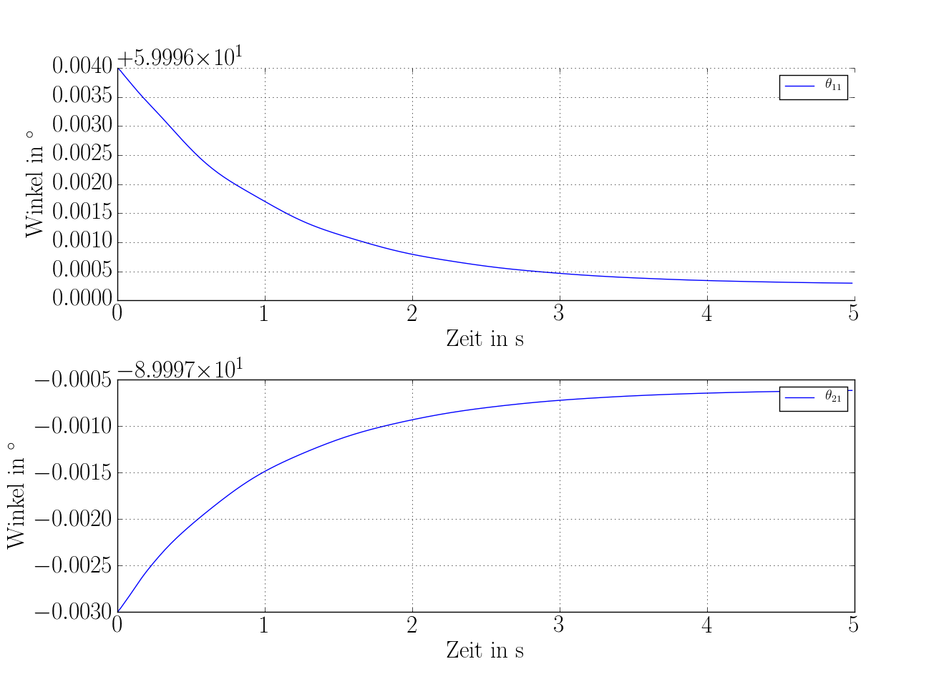
Modellvariante unteraktuiert
Aktuierte Gelenke:
Fehler durch ungenaue Vorsteuerung

Slide 44
Modellvariante unteraktuiert
Fall 4
Kenntnis der Trajektorien aller Zustandskomponenten
Für Ruhelage leicht zu berechnen
Für Arbeitspunktübergänge: Lösen eines Randwertproblems

Slide 45
Modellierung der Last

Slide 46
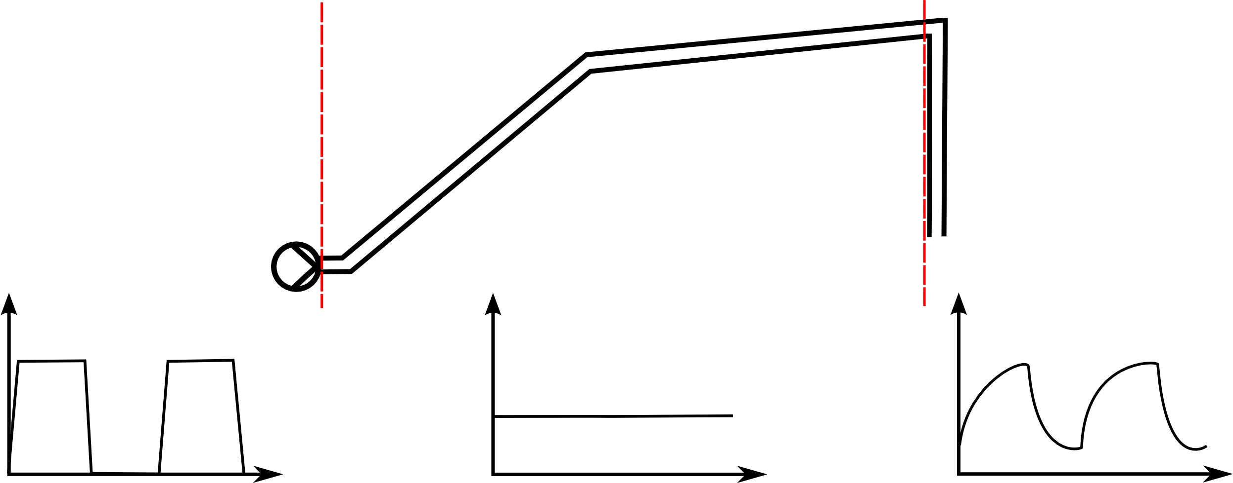


Modellierung der Last
Rohrleitung
Auswurf
Pumpe
$$m$$
$$m$$
$$m$$
$$t$$
$$t$$
$$t$$
Impulsweises Pumpen
Rohre konstant gefüllt
Reibung, Viskosität

Slide 47
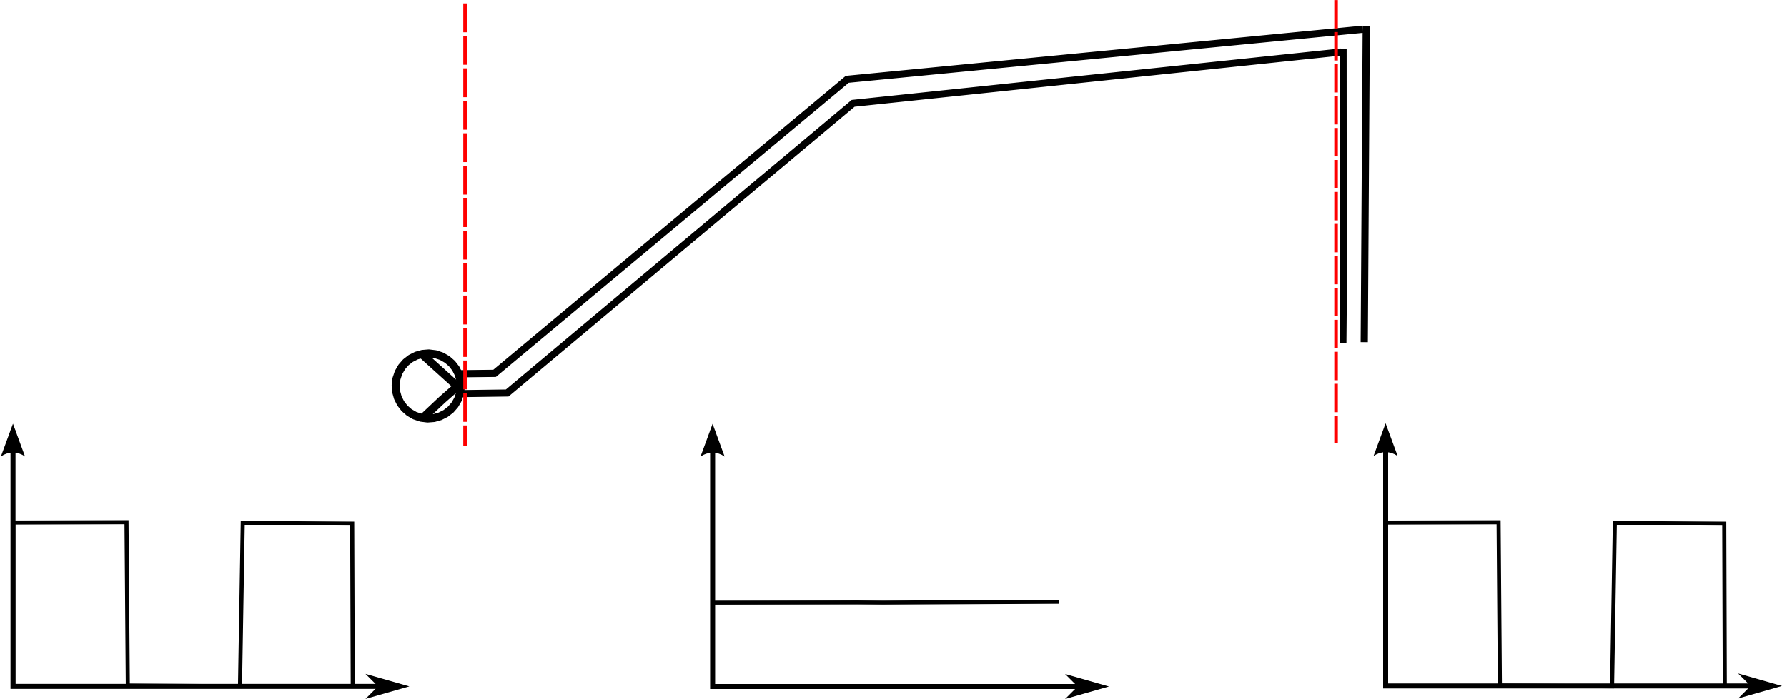
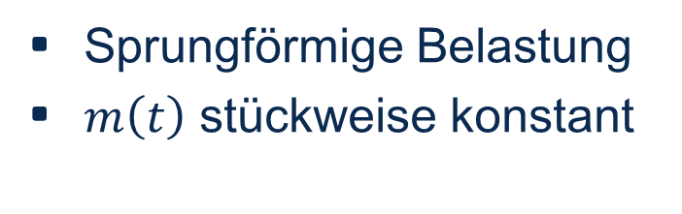
Modellierung der Last - Approximation
Rohrleitung
Auswurf
Pumpe
$$m$$
$$m$$
$$m$$
$$t$$
$$t$$
$$t$$
Impulsweises Pumpen
Sprungförmige Belastung
$m\left(t\right)$ stückweise konstant

Slide 48
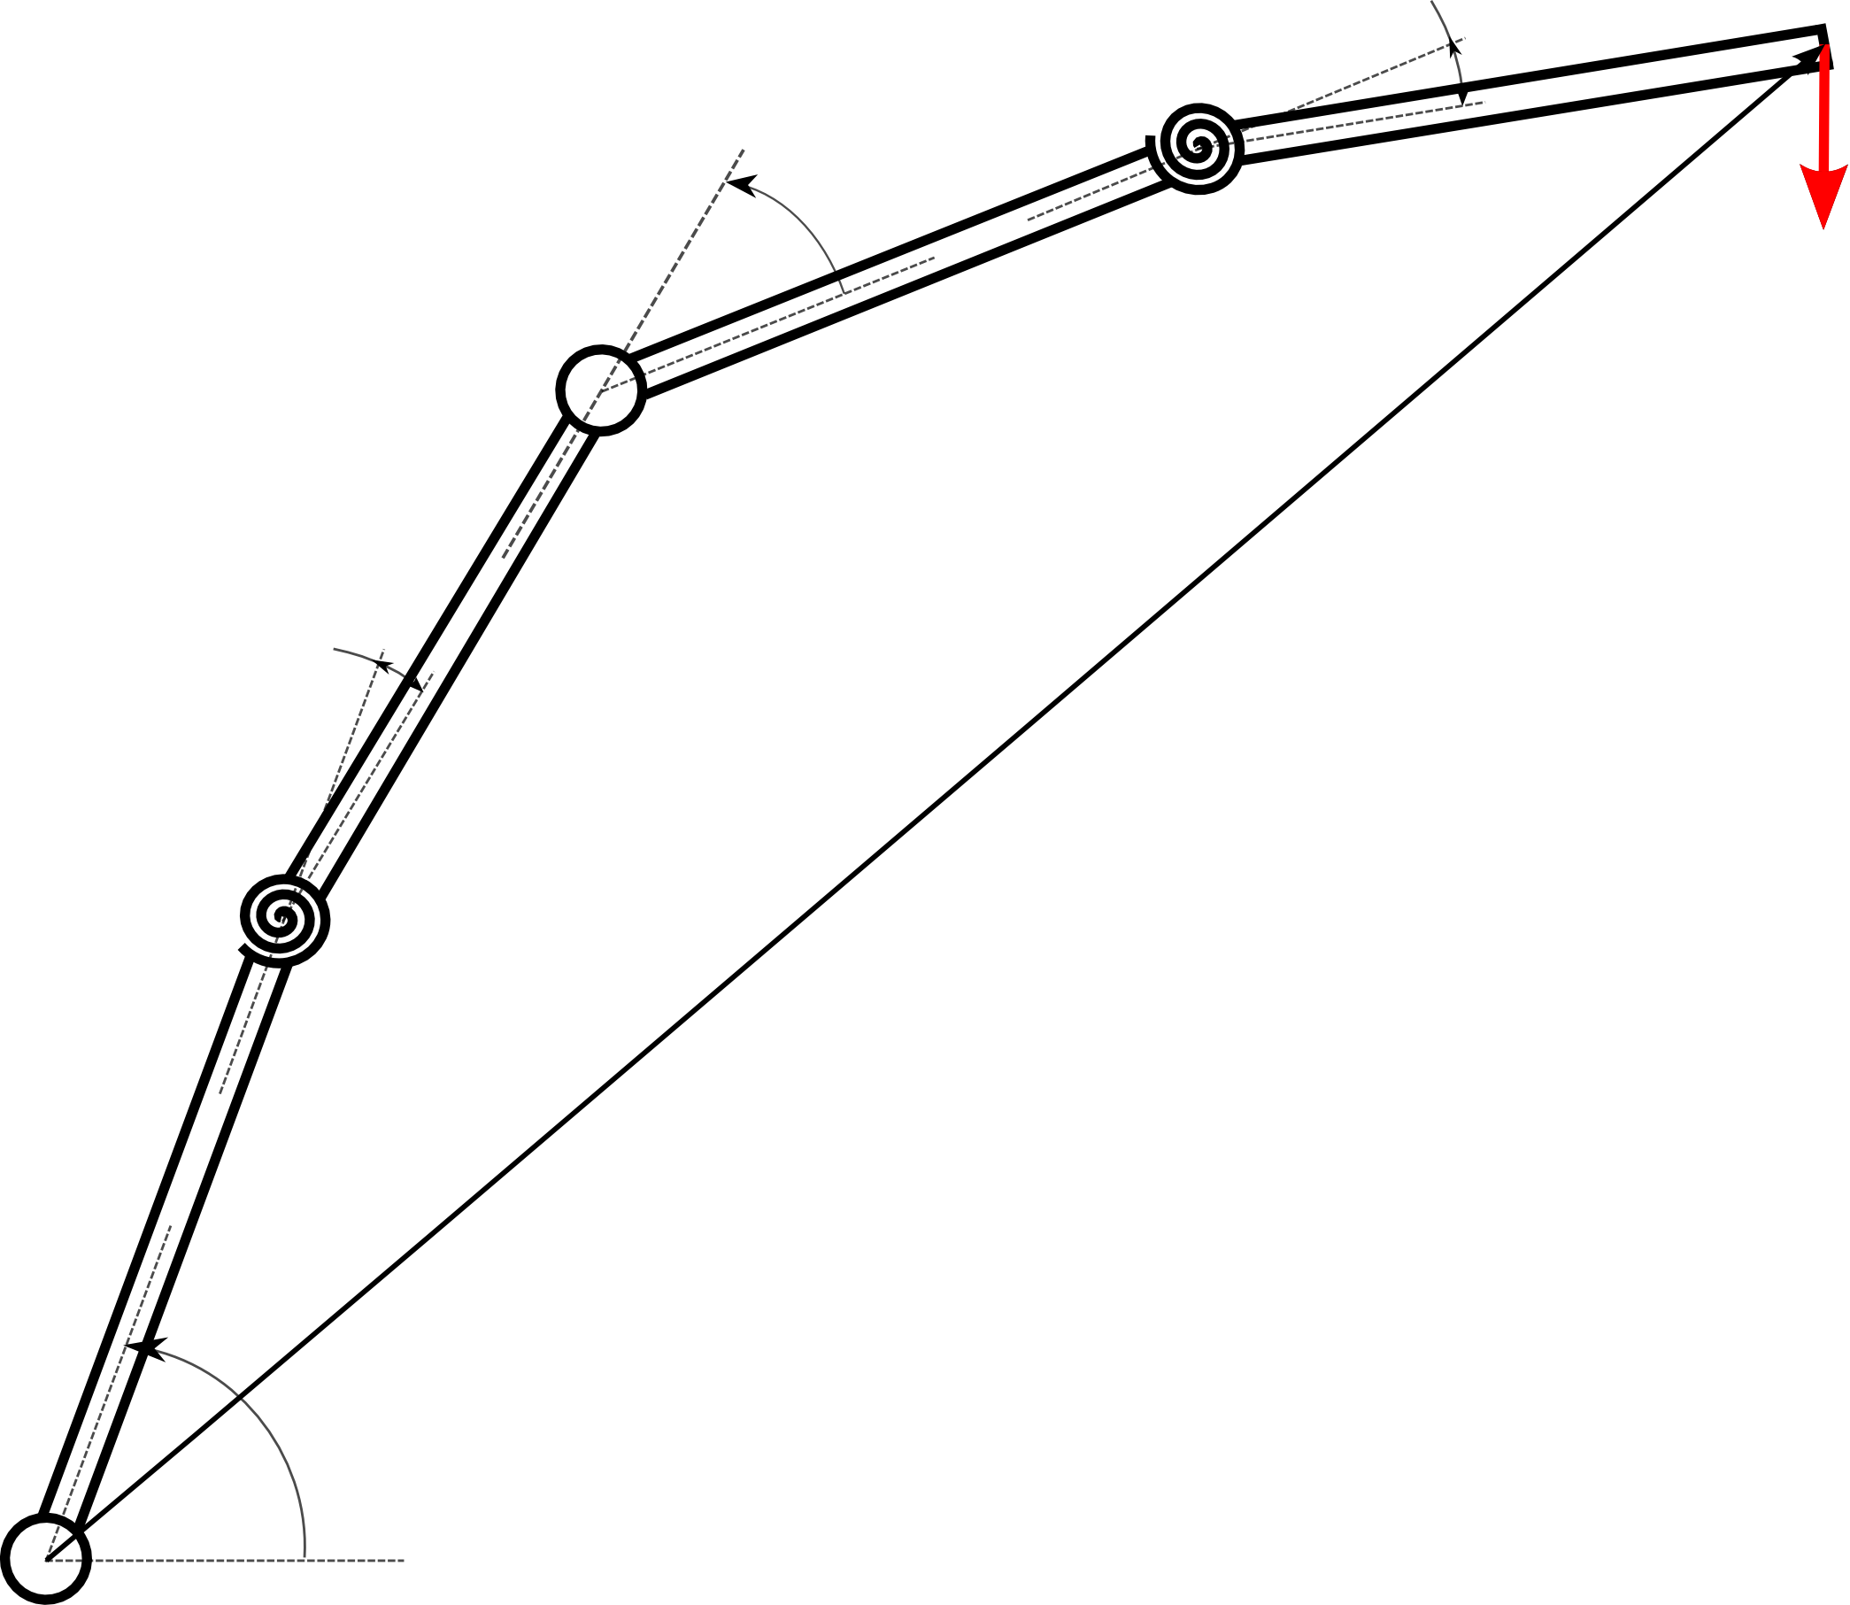
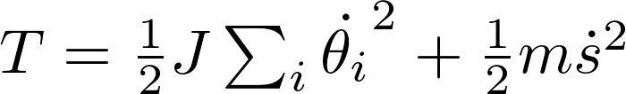









Modellierung der Last
LAGRANGE-Formalismus
Last als Masse modelliert
$$θ_{22}$$
$$θ_{21}$$
$$F=mg$$
$s(θ)$
$$θ_{12}$$
Kinetische Energie
Potentielle Energie
$$θ_{11}$$

